Slide 1
2 Дәріс. Экономикалық қауіпсіздіктің деңгейін бағалау әдістері

Slide 2
Экономическая безопасность страны является одной из важнейших функциональных областей, поскольку без достаточной экономической поддержки нельзя говорить о национальной стабильности, устойчивом развитии, самообеспеченности экономики.
Экономическая безопасность — это состояние экономики, в котором защита национальных, региональных, местных и личных социально-экономических интересов в условиях негативных воздействий, достигается посредством внедрения институциональных норм управления, закрепленных в нормативных правовых актах.
Система эффективной экономической безопасности позволит государству своевременно реагировать на внутренние и внешние угрозы.

Slide 3
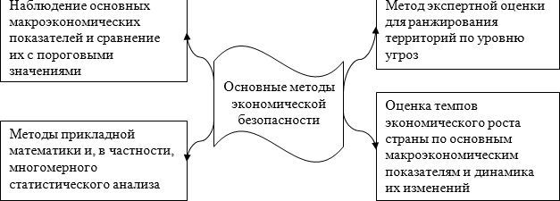
Для определения уровня экономической безопасности используются разные методы. В обобщенном виде они могут быть представлены в виде 4 групп (рис.1).
Рисунок 1. Основные методы экономической безопасности

Slide 4
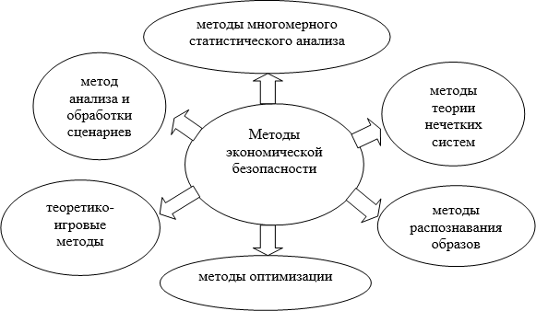
Также, кроме основных методов оценки экономической безопасности, существует ряд и других методик, которые представлены на рисунке 2.
Рисунок 2. Методы экономической безопасности

Slide 5
1. Метод анализа и обработки сценариев
Сущность данного метода заключается в организации взаимодействия высококвалифицированных специалистов всевозможных областей в разработке и заключении сложного для формализации социально-политических и социально-экономических задач с внедрением передового математического моделирования.
2. Методы оптимизации
Как правило, данные методы применяются в аналитическом описании изученных процессов для синтеза любого избранного аспекта финансовой защищенности. Данный вариант значимо ограничивает сферу охвата критериев, потому что настоящие процессы становления государств характеризуются почти всеми показателями, некоторые из них, не могут быть количественно отнесены в простой аналитической форме.

Slide 6
3. Теоретико-игровые методы
Данные методы с целью рассмотрения двусторонних и многосторонних остроконфликтных ситуаций и синтеза характеристик управления конфликтующих сторон с учетом их воздействия друг на друга. Эти методы предоставляют отличные результаты в тех вариантах, когда настоящие процессы имеют все шансы быть преобразованы в игры.
4. Методы распознавания образов
Точная база концепции распознавания образов предполагает собою набор методов математической статистики, теории вероятности, теории игр, концепции данных, статистической теории взаимосвязи.

Slide 7
5. Методы теории нечетких систем
Данные методы являются более передовыми средствами изучения сложных вопросов. Они дают возможность формализовать неправильные, несовершенные, зачастую двойственные познания, которые применяются в доводах специалистов, т.е. перевести компьютерную речь к естественному языку для специалистов. На сегодняшний день этот метод является одним из немногих математически работающих со смысловым содержанием наших слов.
6. Методы многомерного статистического анализа
Суть данного метода состоит в переходе с начальной концепции, как правило высококоррелированных финансовых характеристик, к новейшим, ранее некоррелированным составляющим либо условиям, число которых менее, ограничивает целую или предельно вероятную часть изменчивости начальных характеристик. Данная задача целиком удовлетворена методом компонентного анализа, который относится к одному из методов факторного анализа.

Slide 8
Каждый из данных методов оценки экономической безопасности имеет свои плюсы и минусы, которые выражаются в различной степени, в зависимости от существующего использованного материала, способностей компьютерных вычислений и присутствия надлежащего программного обеспечения. Поэтому более результативным считается совместное применение данных методов со стремительным и эластичным подключением конкретного метода в зависимости от проблемы.
Оценивая экономическую безопасность любого государства, в основном используют методы экспертной оценки. Данный метод предназначен для описания количественных и качественных характеристик изучаемых процессов. Используются логические правила принятия решений, которые формируются экспертами на основе их собственных идей и знаний в любой области проблем. К ним относятся, в частности, точечная оценка уровня кризиса и ранжирования территорий по степени угрозы экономической безопасности, основанная на анализе результатов признания фактических показателей экономической безопасности с помощью последовательных решений, принятие правил, полученных после обучения по предлагаемым наборам показателей экономической безопасности.

Slide 9
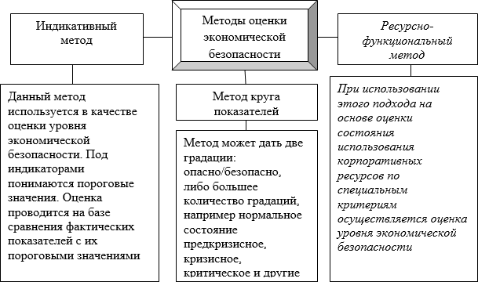
Также существует следующая группа методов оценки экономической безопасности, которая представлена на рисунке 3.
Рисунок 3. Методы оценки экономической безопасности

Slide 10
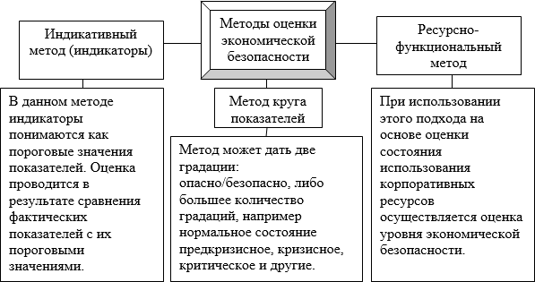
Также можно выделить следующую классификацию методов оценки экономической безопасности, которая представлена на рисунке 4.
Рисунок 4. Методы оценки экономической безопасности

Slide 11
Экономическая безопасность каждого самостоятельного государства, принадлежащая экономическому союзу, гарантируется как собственными личными стараниями, так и коллективной защищенностью, сделанной наднациональными органами этого союза. Приоритетной задачей каждого развивающегося государства — выход из экономического кризиса, гарантия размеренного финансового становления, а затем через всевозможные финансовые реформы отыскать собственную нишу в экономике развивающихся государств. Данная, исключительно сложная, неувязка имеет возможность быть решена только в тесном сотрудничестве с другими странами.

Slide 12
Следует отметить, что общепринятых методов оценки экономической безопасности нет. Важнейшим элементом механизма обеспечения экономической безопасности общества является деятельность государства по выявлению и предотвращению внутренних и внешних угроз безопасности экономики, особенно в нынешней социально-политической ситуации в Казахстане. В современной практике существует система различных методов, определяющих уровень экономической безопасности. Однако достоверность методов определяется применимостью результатов оценки на практике, а также ее универсальностью.

